Slide 1
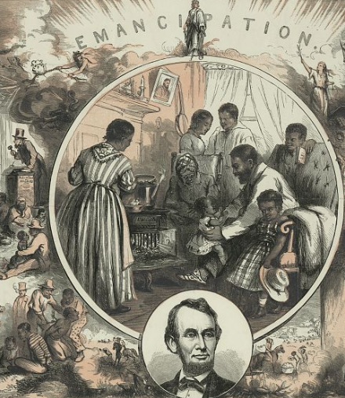
Unidad 8:
Guerra Civil
Lección de extensión:
La Proclamación de Emancipación
Notes:
King & Baird, Thomas Nast, S Bott, and J. W Umpehent. Emancipation / Th. Nast ; King & Baird, printers, 607 Sansom Street, Philadelphia. ca. 1865. Wood engraving. Library of Congress Prints and Photographs Division. https://www.loc.gov/item/2004665360/

Slide 2

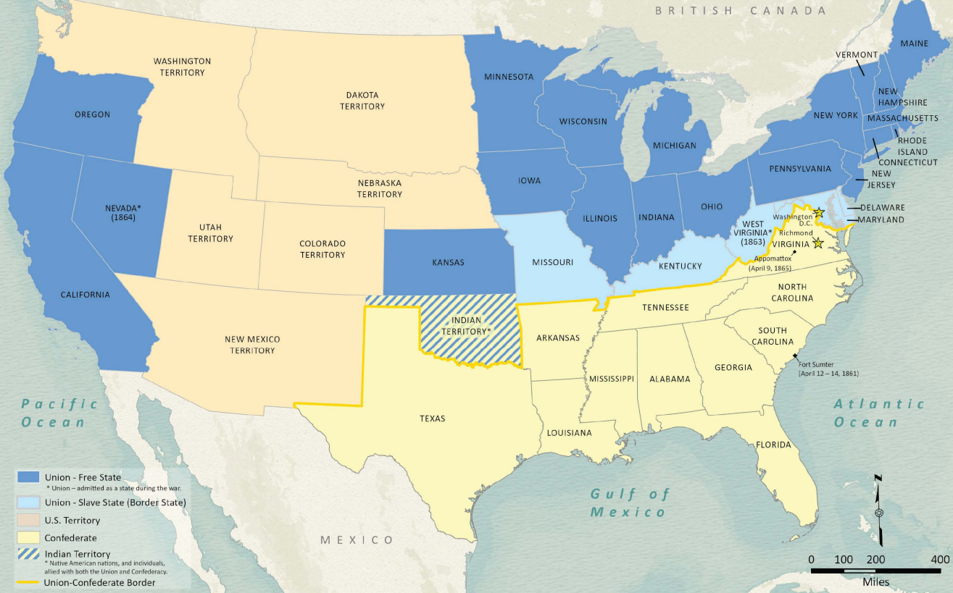
Calentamiento:
Usa la imagen para completar tu calentamiento
Notes:
Wang, Thomas, Lila Rakoczy, and James Harkins. American Civil War Political Loyalties. 2022. Texas General Land Office, GIS Educational Maps. Map Database and Store. https://historictexasmaps.com/object/97091

Slide 3

Comparte con la clase
Una observación que noto sobre la esclavitud en EE. UU. basándome en este mapa es ______________

Slide 4

Pregunta esencial
Cuál fue el propósito y la importancia de la Proclamación de Emancipación, y qué limitaciones incluía?

Slide 5
En la lección de hoy...
Analizaremos extractos de la Proclamación de Emancipación para determinar su significado.
Leeré breves extractos de la Proclamación para identificar y resumir sus objetivos principales, limitaciones y importancia durante la Guerra Civil.

Slide 6
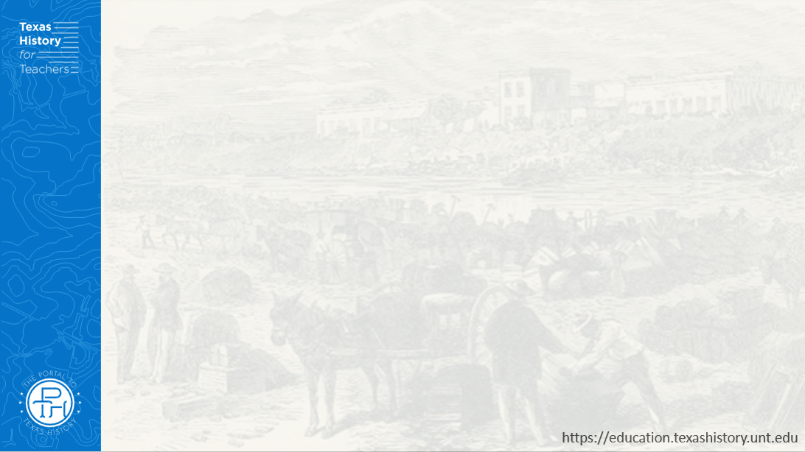
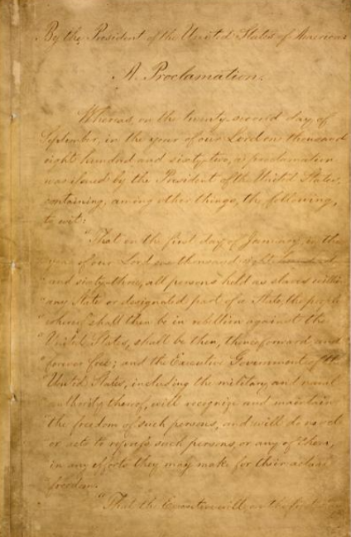
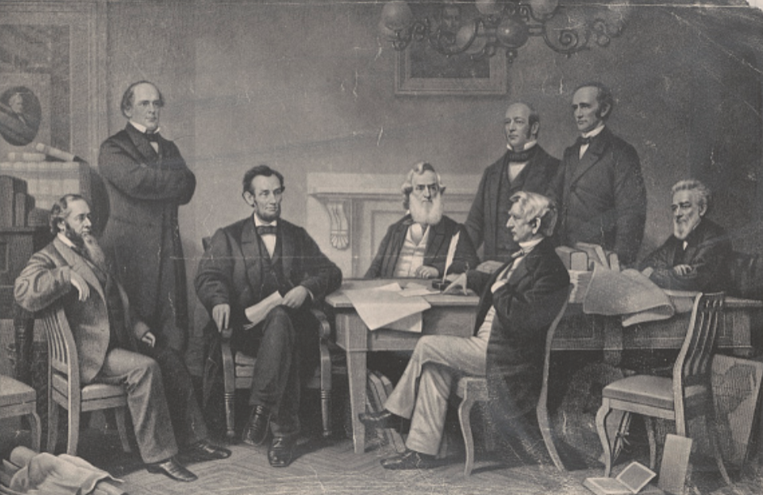
La Proclamación de Emancipación
“La Proclamación de la Emancipación”
La Biblioteca del Congreso
Primera página de la Proclamación de Emancipación
Biblioteca del Congreso
Notes:
Lincoln, Abraham, Author. Emancipation Proclamation. [Place of Publication Not Identified: Publisher Not Identified, -09-22, 1862] Pdf. https://www.loc.gov/item/2021667576/.
The Proclamation of Emancipation. , 1895. [New York: publisher not transcribed] Photograph. https://www.loc.gov/item/2018697406/.

Slide 7



Billete de salida:
Sigue las instrucciones para completar tu ticket de salida
Lee el extracto de la fuente primaria sobre Abraham Lincoln y la Proclamación de Emancipación.
Responder a la pregunta
Comparte con una pareja

Slide 8
Comparte con la clase2
Creo que el significado de la historia en este artículo podría ser __________
Creo que esta historia se relaciona con la Proclamación de Emancipación porque ________

